Slide 1
Právní režim pozemků sloužících vodnímu hospodářství
JUDr. Jana Tkáčiková, Ph.D.

Slide 2
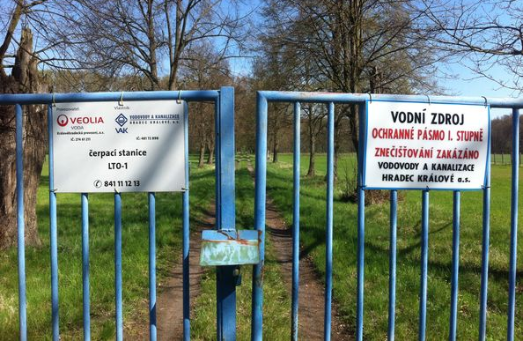
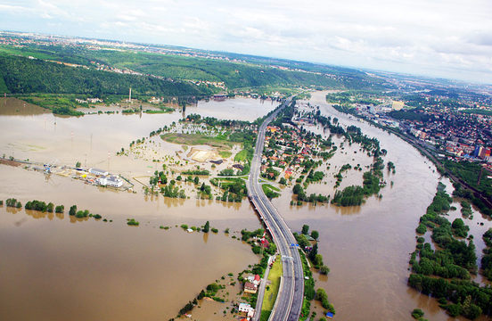
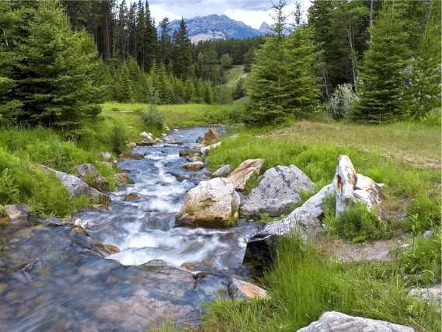
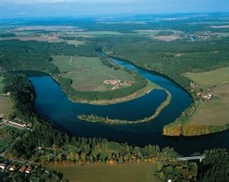
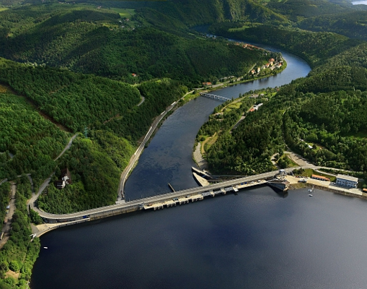

Slide 3
Předmět
Nakládání s vodami
Pozemky pokryté vodami
Pozemky sousedící s pozemky pokrytými vodami
Pozemky s vodními díly
Pozemky sousedící s pozemky s vodními díly
Pozemky ohrožované škodlivými účinky vod
Pozemky v území s ochranným režim

Slide 4
Prameny právní úpravy
Zákon č. 254/2001 Sb., o vodách
Prováděcí právní předpisy
Zákon o povodích
Lázeňský zákon
Přírodní léčivé zdroje
Zdroje přírodních minerálních vod
Horní zákon
Mineralizované vody, z nichž se mohou průmyslově získávat vyhrazené nerosty
Důlní vody
Zákon o lesích
Jiné pozemky určené k plnění funkcí lesa
Lesy zvláštního určení
Meliorace a hrazení bystřin
Zákon o ochraně přírody a krajiny
Ochrana významných krajinných prvků
Ochrana dřevin rostoucích mimo les
Zákon o ochraně zemědělského půdního fondu
Rybníky s chovem ryb a vodní drůbež
Vodní plochy a díla k zajišťování zemědělské výroby
Zákon o rybářství
Rybníkářství a výkon rybářského práva

Slide 5
Základní pojmy - VODA
Povrchové vody
vody přirozeně se vyskytující na zemském povrchu
Podzemní vody
vody přirozeně se vyskytující pod zemským povrchem v pásmu nasycení v přímém styku s horninami

Slide 6
Právní povaha vod
Povrchové a podzemní vody nejsou předmětem vlastnictví a nejsou součástí ani příslušenstvím pozemku, na němž nebo pod nímž se vyskytují.
Za povrchové a podzemní vody se nepovažují vody, které byly z těchto vod odebrány.
V pochybnostech o tom, zda se jedná nebo nejedná o povrchové nebo podzemní vody, rozhoduje vodoprávní úřad.

Slide 7
Voda v soukromoprávních vztazích Pozemkové služebnosti
Služebnost okapu
právo svádět dešťovou vodu ze své střechy na cizí nemovitou věc buď volně nebo ve žlabu
Právo na svod dešťové vody
ze sousední střechy na svůj pozemek
náklady na zařízení k tomu potřebné nese vlastník panujícího pozemku
Právo na vodu z cizího pozemku
Právo na odběr/čerpání/vedení vody, včetně práva přístupu k vodě (pramen, studna)
Služebnost rozlivu
právo rozlévat na služebném pozemku vodu, včetně mít tam a udržovat obslužná zařízení
oprávněným je vlastník vodního díla, které umožňuje řízený rozliv povodně
Služebnost inženýrské sítě

Slide 8
Voda v soukromoprávních vztazích Sousedská práva
Vlastník se zdrží všeho, co působí, že odpad, voda, kouř, prach, plyn, pach, světlo, stín, hluk, otřesy a jiné podobné účinky (imise) vnikají na pozemek jiného vlastníka (souseda) v míře nepřiměřené místním poměrům a podstatně omezují obvyklé užívání pozemku.
Zakazuje se přímo přivádět imise na pozemek jiného vlastníka bez ohledu na míru takových vlivů a na stupeň obtěžování souseda, ledaže se to opírá o zvláštní právní důvod.
Vlastník pozemku má právo požadovat, aby soused upravil stavbu na sousedním pozemku tak, aby ze stavby nestékala voda nebo nepadal sníh nebo led na jeho pozemek.
Stéká-li však na pozemek přirozeným způsobem z výše položeného pozemku voda, zejména pokud tam pramení či v důsledku deště nebo oblevy, nemůže soused požadovat, aby vlastník tohoto pozemku svůj pozemek upravil.
Je-li pro níže položený pozemek nutný přítok vody, může soused na vlastníku výše položeného pozemku požadovat, aby odtoku vody nebránil v rozsahu, ve kterém vodu sám nepotřebuje.
NS 22 Cdo 1244/2007

Slide 9
Státní správa na úseku vod a vodního hospodářství
Vodoprávní úřady (VPÚ)
obecní úřady
újezdní úřady na území vojenských újezdů
obecní úřady obcí s rozšířenou působností
krajské úřady
ministerstva jako ústřední vodoprávní úřady
Ministerstvo zemědělství,
není-li zákonem stanoveno jinak
Ministerstvo životního prostředí
výčet viz § 108 odst. 3 VZ
Ministerstvo dopravy
užívání povrchových vod k plavbě
Ministerstvo obrany
dle působnosti újezdních úřadů
Česká inspekce životního prostředí
vodoprávní dozor

Slide 10
NAKLÁDÁNÍ S VODAMI
Vzdouvání pomocí vodních děl, využívání energetického potenciálu, využívání k plavbě nebo k plavení dřeva, k chovu ryb nebo vodní drůbeže, odběr, vypouštění odpadních vod do nich a další způsoby, jimiž lze využívat jejich vlastnosti nebo ovlivňovat jejich množství, průtok, výskyt nebo jakost
Obecné, bez povolení nebo souhlasu
Zvláštní, s povolením k nakládání s povrchovými nebo podzemními vodami
Povolení k dalším činnostem
Souhlas k některým činnostem
Vyjádření
Každý, kdo hodlá realizovat záměr, který může ovlivnit vodní poměry, energetický potenciál, jakost nebo množství povrchových nebo podzemních vod, má právo, aby po dostatečném doložení záměru obdržel vyjádření vodoprávního úřadu, zda je tento záměr z hlediska zájmů chráněných podle tohoto zákona možný, popřípadě za jakých podmínek.
Nejedná se o rozhodnutí ve správním řízení a nenahrazuje povolení nebo souhlas

Slide 11
Obecné nakládání s povrchovými vodami
Každý může na vlastní nebezpečí bez povolení nebo souhlasu vodoprávního úřadu odebírat povrchové vody nebo s nimi jinak nakládat pro vlastní potřebu, není-li k tomu třeba zvláštního technického zařízení.
Povolení nebo souhlasu vodoprávního úřadu rovněž není třeba k zachycování povrchových vod jednoduchými zařízeními na jednotlivých pozemcích a stavbách nebo ke změně přirozeného odtoku vod za účelem jejich ochrany před škodlivými účinky těchto vod.
Nesmí být přitom ohrožována jakost nebo zdravotní nezávadnost vod, narušováno přírodní prostředí, zhoršovány odtokové poměry, poškozovány břehy, vodní díla a zařízení, zařízení pro chov ryb a porušována práva a právem chráněné zájmy jiných
Pravomoc vodoprávního úřadu rozhodnutím nebo opatřením obecné povahy bez náhrady upravit, omezit, popřípadě zakázat, vyžaduje-li to veřejný zájem

Slide 12
Povolení k nakládání s vodami
Účel povolení
k odběru
k vzdouvání nebo akumulaci
k využívání energetického potenciálu
k čerpání za účelem snižování jejich hladiny
k užívání pro chov ryb nebo vodní drůbeže, popřípadě jiných vodních živočichů, za účelem podnikání
k umělému obohacování podzemních zdrojů vod povrchovou vodou
k vypouštění odpadních vod do vod povrchových nebo podzemních
k čerpání za účelem snížení jejich znečištění a k jejich následnému vypouštění do těchto vod
k jinému nakládání
Výjimky viz § 8 odst. 3 VZ
Na žádost fyzické nebo právnické osoby
Časově omezené, stanovený účel, rozsah, povinnosti a podmínky
Vyjádření osoby s odbornou způsobilostí
pro povolení k nakládání s podzemními vodami
Práva a povinnosti vyplývající z povolení k nakládání s vodami, které bylo vydáno pro účel spojený s vlastnictvím k pozemkům a nebo stavbám, přecházejí na jejich nabyvatele, pokud tyto pozemky a nebo stavby budou i nadále sloužit účelu uvedenému v povolení.
To platí i pro jejich uživatele po dobu užívání těchto pozemků nebo staveb v rozsahu, který odpovídá rozsahu práv uživatele k nim, vyplývajícího ze vzájemného vztahu mezi vlastníkem a tímto uživatelem.
Oznamovací povinnost vůči vodoprávnímu úřadu

Slide 13
Povolení k nakládání s vodami
Povolení k nakládání s vodami nezakládá práva k cizím pozemkům a stavbám
Vodoprávnímu úřadu, správci vodního toku nebo vlastníku vodního díla nevzniká právní povinnost náhrady oprávněným za nemožnost nakládat s vodami v maximálním povoleném množství a s určitými vlastnostmi.
Uložení povinnosti oprávněnému umožnit využití jeho vodního díla nebo zařízení k povolenému nakládání s vodami jinou osobou
povolené nakládání s vodami je nezbytně třeba ve veřejném zájmu
oprávněný své povolení nevyužívá zcela nebo zčásti
na dobu nezbytně nutnou nebo do doby rozhodnutí o jeho vyvlastnění nebo omezení vlastnického práva
za přiměřenou náhradu
Změna nebo zrušení povolení
z moci úřední
Např. nevyužívá-li oprávněný vydaného povolení nebo využívá-li jej pouze minimálně bez vážného důvodu po dobu delší než 2 roky
na žádost oprávněného

Slide 14
Povolení k nakládání s vodami a vodní díla
Povolení k nakládání s vodami, které lze vykonávat pouze užíváním vodního díla, je možné vydat jen současně se stavebním povolením k takovému vodnímu dílu ve společném řízení,
pokud se nejedná o vodní dílo již existující nebo povolené, nebo které bude povolovat ve společném územním a stavebním řízení podle zvláštního zákona jiný správní orgán než vodoprávní úřad.
V případě vydávání povolení k nakládání s vodami současně s povolením k provedení vodního díla se výroky těchto povolení vzájemně podmiňují;.
Stavební povolení k vodním dílům/ohlašení vodních děl
Vodoprávní úřad jako speciální stavební úřad
Ustanovení VZ jako lex specialis ve vztahu ke StZ
Blíže viz §§ 15/15a a 115 VZ

Slide 15
Studna = vodní dílo/stavba
Hydrogeologický posudek
Hydrogeologický průzkum – souhlas vodoprávního úřadu ke geologickým pracím spojeným se zásahem do pozemku, jejichž cílem je následné využití průzkumného díla na stavbu k jímání podzemní vody nebo pro vrty pro využívání energetického potenciálu podzemních vod
Rozhodnutí o umístění stavby
Stavební povolení
Povolení k odběru podzemní vody
Kolaudační souhlas (§ 119 StZ)
Rozbor vody, vazba na zákon o ochraně veřejného zdraví a jakost pitné vody
Společné povolení, řízení vedené vodoprávním úřadem
Sloučená žádost, podmiňující se výroky

Slide 16
Ohlášení terénních úprav
K provedení terénních úprav sloužících k zadržování vody v krajině do 1,5 m hloubky o výměře nad 300 m2 nejvíce však do 20 000 m2 v nezastavěném území, které nemají společnou hranici s veřejnou pozemní komunikací
náležitosti podle stavebního zákona
závazné stanovisko orgánu územního plánování podle § 96b StZ
závazné stanovisko orgánu ochrany přírody, pouze jde-li o terénní úpravy prováděné ve zvláště chráněném území nebo ptačí oblasti nebo evropsky významné lokalitě

Slide 17
Povolení nebo souhlas k dalším činnostem
Povolení k dalším činnostem
Souhlas k některým činnostem
k vysazování stromů nebo keřů v záplavových územích
k těžbě říčního materiálu z pozemků, na nichž leží koryto vodního toku
ke geologickým pracím spojeným se zásahem do pozemku v záplavových územích (§ 66) a v ochranných pásmech vodních zdrojů
k zasypávání odstavených ramen vodních toků
k vrácení vodního toku do původního koryta
k ukládání těžebního odpadu do povrchových vod
Možnost VPÚ stanovit podmínky i dobu udělení povolení
Výjimky pro správce vodních toků nebo vlastníky vodních děl
Ke stavbám, zařízením nebo činnostem, k nimž není třeba povolení podle tohoto zákona, které však mohou ovlivnit vodní poměry
Výčet viz § 17 odst. 1 VZ
Např. stavby a zařízení na pozemcích s koryty vodních toků nebo na pozemcích s nimi sousedících
Stavby v ochranných pásmech vodních zdrojů nebo v záplavových území
Možnost VPÚ stanovit podmínky i dobu udělení souhlasu
Závazný pro příslušné orgány při postupu podle zvláštních zákonů (např. stavební zákon)
Výjimky

Slide 18
Závazné stanovisko vodoprávního úřadu
V řízeních podle
zákona o ochraně přírody a krajiny
horního zákona/zákona o hornické činnosti
stavebního zákona
pokud mohou být dotčeny zájmy chráněné vodním zákonem
není-li vydáván souhlas (viz výše)

Slide 19
Území s ochrannými režimy
Obecná ochrana vodních poměrů
Chráněné oblasti přirozené akumulace vod
Území chráněná pro akumulaci povrchových vod
Ochranná pásma vodních zdrojů
Zranitelné oblasti
Podmínky pro používání a skladování hnojiv a statkových hnojiv, střídání plodin a provádění protierozních opatření z důvodu zhoršené jakosti vod

Slide 20
Ochrana vodních poměrů
Vlastníci pozemků jsou povinni, nestanoví-li zvláštní právní předpis jinak, zajistit péči o ně tak, aby nedocházelo ke zhoršování vodních poměrů.
Zejména jsou povinni za těchto podmínek zajistit, aby nedocházelo ke zhoršování odtokových poměrů, odnosu půdy erozní činností vody a dbát o zlepšování retenční schopnosti krajiny.

Slide 21
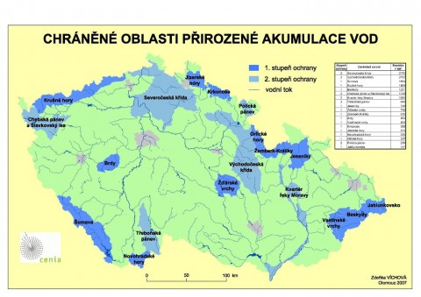
Chráněné oblasti přirozené akumulace vod
Oblasti, které pro své přírodní podmínky tvoří významnou přirozenou akumulaci vod
Vymezeny v nařízení vlády
Zakázané činnosti
zmenšovat rozsah lesních pozemků, odvodňovat lesní a zemědělské pozemky, těžit rašelinu, těžit nerosty povrchovým způsobem,…
Výjimky ze zákazů po předchozím souhlasu vlády uděluje MŽP
Nárok vlastníka pozemku na náhradu škody
v důsledku zákazu zmenšovat rozsah lesních pozemků, odvodňovat lesní a zemědělské pozemky

Slide 22
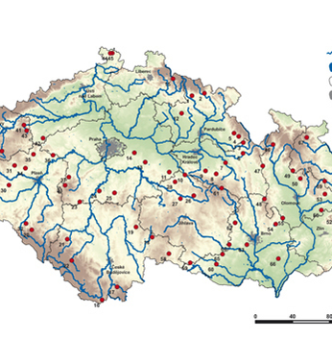
Území chráněná pro akumulaci povrchových vod
Plochy morfologicky, geologicky a hydrologicky vhodné pro akumulaci povrchových vod pro snížení nepříznivých účinků povodní a sucha
V těchto územích lze měnit dosavadní využití, umisťovat stavby a provádět další činnosti pouze v případě, že neznemožní nebo podstatně neztíží jejich budoucí využití pro akumulaci povrchových vod.
Vymezeny v Politice územního rozvoje a v územně plánovací dokumentaci
Generel území a základní zásady jejich využití pořizuje MZe v dohodě s MŽP

Slide 23
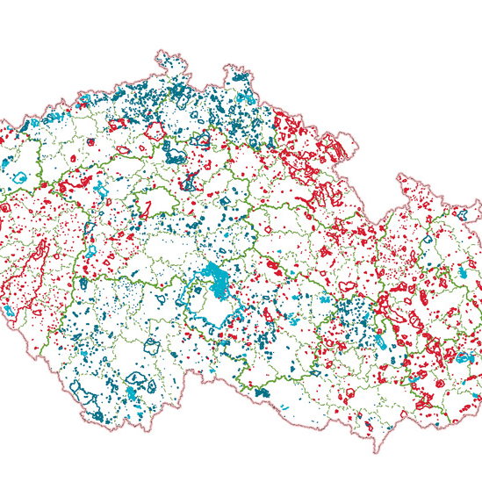
Ochranná pásma vodních zdrojů
K ochraně vydatnosti, jakosti a zdravotní nezávadnosti
zdrojů podzemních nebo povrchových vod využívaných nebo využitelných pro zásobování pitnou vodou s průměrným odběrem více než 10 000 m3 za rok
a zdrojů podzemní vody pro výrobu balené kojenecké vody nebo pramenité vody
i pro vodní zdroje s nižší kapacitou, vyžadují-li to závažné okolnosti
Zakázané činnosti
Do ochranného pásma I. stupně je zakázán vstup a vjezd
V ochranném pásmu I. a II. stupně je zakázáno provádět činnosti poškozující nebo ohrožující vydatnost, jakost nebo zdravotní nezávadnost vodního zdroje
Stanoveny opatřením obecné povahy
na návrh nebo z vlastního podnětu VPÚ
Náhrada za prokázané omezení užívání pozemků a staveb

Slide 24
Pozemky a vodní toky
Vodní toky
Povrchové vody tekoucí vlastním spádem v korytě trvale nebo po převažující část roku, a to včetně vod v nich uměle vzdutých.
Významné krajinné prvky dle ZOPK
Kategorizace vodních toků
Významné (seznam)
Drobné (ostatní)
Vlastnická práva k pozemkům, které tvoří koryta vodních toků
„voda vzala, voda dala“
„kudy teče, tudy znárodňuje“
Pozemky, které nejsou dosud vedeny v katastru nemovitostí jako parcely s druhem pozemku vodní plocha a které se staly podle zákona č. 138/1973 Sb., o vodách státním vlastnictvím, přecházejí na vlastníky pozemků evidovaných v katastru nemovitostí, na nichž tato koryta leží, pokud neoznámí do 6 měsíců od účinnosti tohoto zákona příslušnému vodoprávnímu úřadu, že s přechodem nesouhlasí.

Slide 25
Koryto vodního toku
Koryto vodního toku
Pozemek, který je evidován v katastru nemovitostí jako vodní plocha (s šíří alespoň 2 m)
Část pozemku zahrnující dno a břehy koryta až po břehovou čáru určenou hladinou vody, která zpravidla stačí protékat tímto korytem, aniž se vylévá do přilehlého území, není-li pozemek evidován v katastru nemovitostí jako vodní plocha
Je zakázáno měnit směr, podélný sklon a příčný profil koryta vodního toku, poškozovat břehy, těžit z koryt vodních toků zeminu, písek nebo nerosty a ukládat do vodních toků předměty, kterými by mohlo dojít k ohrožení plynulosti odtoku vod, zdraví nebo bezpečnosti, jakož i ukládat takové předměty na místech, z nichž by mohly být splaveny do vod.
Nevztahuje se na případy, kdy se činnosti provádějí v souladu se zákonem.
K zásahům, které by mohly vést k poškození nebo zničení významného krajinného prvku nebo ohrožení či oslabení jeho ekologicko-stabilizační funkce, si musí ten, kdo takové zásahy zamýšlí, opatřit závazné stanovisko orgánu ochrany přírody.
Pozemek se samostatným parcelním číslem, jenž tvoří koryto vodního toku, může být předmětem soukromoprávních vztahů.
NS 22 Cdo 2903/2006

Slide 26
Správa vodních toků
Správci významných vodních toků
Státní podniky
Povodí Labe, s. p.
Povodí Moravy, s. p.
Povodí Vltavy, s. p.
Povodí Odry, s. p.
Povodí Ohře, s. p.
Správci drobných vodních toků
Obce, jejichž územím drobné vodní toky protékají
Fyzické nebo právnické osoby, popřípadě organizační složky státu, jimž drobné vodní toky slouží nebo s jejichž činností souvisejí
Státní podniky na základě určení Ministerstvem zemědělství
Ministerstvo obrany na území vojenských újezdů
Správy národních parků na území národních parků
Povinnosti při správě vodních toků
Sledovat, pečovat, provozovat, udržovat, zajišťovat, vytvářet, oznamovat, navrhovat, spolupracovat stav koryt vodních toků
Blíže viz § 47 odst. 2 a 4 VZ
Oprávnění při správě vodních toků
vstupovat a vjíždět v nezbytném rozsahu na cizí pozemky a stavby
odstraňovat nebo nově vysazovat stromy a keře
požadovat předložení povolení nebo souhlasu a zjišťovat, zda jsou tato rozhodnutí dodržována
dávat pokyny pro manipulaci s vodními díly jejich uživatelům
užívat pozemků sousedících s korytem vodního toku

Slide 27
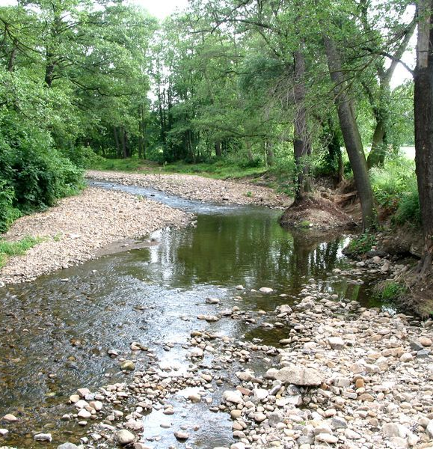
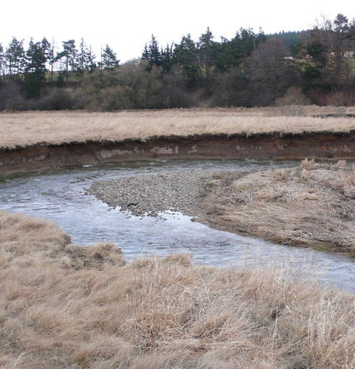

Slide 28
Změny koryta vodního toku
V režimu Vodního zákona
V režimu občanského zákoníku
Opustí-li vodní tok vlivem přírodních sil při povodni své přirozené koryto a vznikne-li tím koryto nové, mohou vlastníci pozemků, správce vodního toku, jakož i oprávnění k nakládání s vodami, kteří jsou dotčeni novým stavem, žádat jednotlivě nebo společně vodoprávní úřad o povolení vrátit vodní tok na svůj náklad do původního koryta.
Finanční příspěvek od státu na obnovu koryta vodního toku po povodni
Neobnoví-li se původní stav
Výkup pozemků původního nebo nového koryta vodního toku státem
Přiměřená náhrada
Prekluzivní lhůta 3 roky od roku, v němž došlo ke změně
Naplavenina (§ 1068 OZ)
Zemina naplavená poznenáhla na břeh náleží vlastníkovi pobřežního pozemku.
Strž (§ 1069 OZ)
Velká a rozeznatelná část pozemku, kterou vodní tok odplaví k jinému břehu, se stává součástí pobřežního pozemku, pokud původní vlastník k odplavenému pozemku neuplatní své právo po dobu jednoho roku.
Ostrov (§ 1070 OZ)
Oddělí-li vodní tok od pozemku jeho část jako ostrov, je vlastník původního pozemku vlastníkem ostrova.
V ostatních případech náleží ostrov vlastníku vodního koryta.
Vodní koryto vzniklé strží nebo v důsledku vzniku ostrova se stává vlastnictvím vlastníka původního koryta.

Slide 29
Povinnosti vlastníků pozemků
Vlastníci pozemků, na nichž se nacházejí koryta vodních toků, jsou povinni
strpět na svém pozemku břehové porosty, jakož i obecné nakládání s vodami ve vodním toku,
udržovat břehy koryta vodního toku ve stavu potřebném k zajištění neškodného odtoku vody, odstraňovat překážky a cizorodé předměty ve vodním toku, s výjimkou nánosů, pokud tyto činnosti neznamenají vynaložení zvláštních nákladů, zvláštní odbornou způsobilost nebo použití speciální techniky,
strpět na svém pozemku vodní díla umístěná v korytě vodního toku, vybudovaná před účinností tohoto zákona,
ohlašovat správci vodního toku zjevné závady v korytě vodního toku,
strpět na svém pozemku bez náhrady umístění zařízení ke sledování stavu povrchových a podzemních vod a ekologických funkcí vodního toku, například plavebních znaků apod.,
umožnit vodoprávnímu úřadu, České inspekci životního prostředí, jakož i správci vodního toku výkon jejich oprávnění,
strpět po nich průchod osob podél vodních toků; výjimku z této povinnosti může povolit vodoprávní úřad po projednání s příslušným správcem vodního toku; to neplatí na pozemcích v zastavěném území a na oplocených pozemcích,
strpět na svém pozemku přirozené koryto vodního toku.

Slide 30
Povinnosti vlastníků pozemků
Vlastníci pozemků sousedících s koryty vodních toků jsou povinni
umožnit správci vodního toku výkon jeho oprávnění,
strpět na svém pozemku bez náhrady umístění zařízení ke sledování stavu povrchových a podzemních vod a ekologických funkcí vodního toku, umístění plavebních znaků apod.,
strpět, po předchozím projednání s nimi, po nich průchod osob; to neplatí na pozemcích v zastavěném území a na oplocených pozemcích,
strpět na svém pozemku přirozené koryto vodního toku.
Vodoprávní úřad může vlastníkům pozemků sousedících s koryty vodních toků zakázat kácet stromy a keře zabezpečující stabilitu koryta vodního toku.

Slide 31
Povinnosti vlastníků pozemků
Vlastníci staveb a zařízení v korytech vodních toků jsou povinni
odstraňovat předměty zachycené či ulpělé na těchto stavbách a zařízeních a nakládat s nimi podle zvláštního zákona
Vlastníci staveb, které nejsou vodními díly, nebo zařízení v korytech vodních toků, popřípadě sousedících s nimi jsou povinni
ve veřejném zájmu dbát o jejich statickou bezpečnost a celkovou údržbu, aby neohrožovaly plynulý odtok povrchových vod, a zabezpečit je proti škodám působeným vodou a odchodem ledu
Pokud k narušení plynulého odtoku vod dojde v důsledku zanedbání péče o tyto stavby nebo zařízení, jsou jejich vlastníci povinni na své náklady provést nápravu a plynulý odtok vody plně obnovit; jinak je vodoprávní úřad oprávněn zajistit nápravu na náklady vlastníka

Slide 32
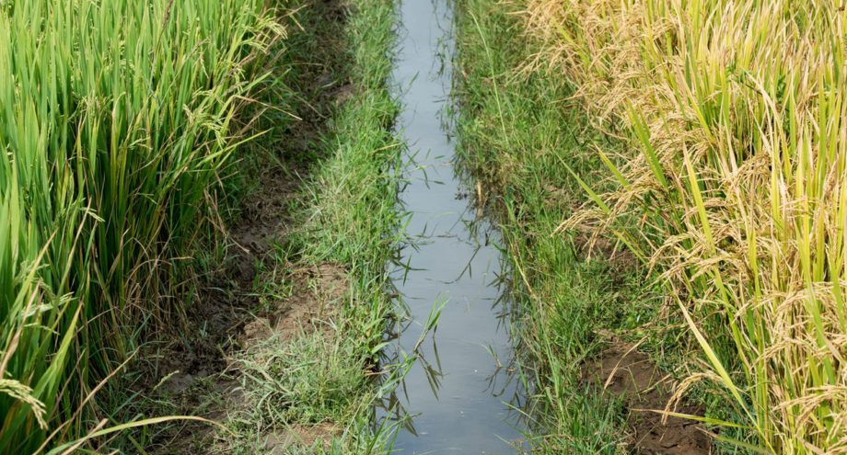
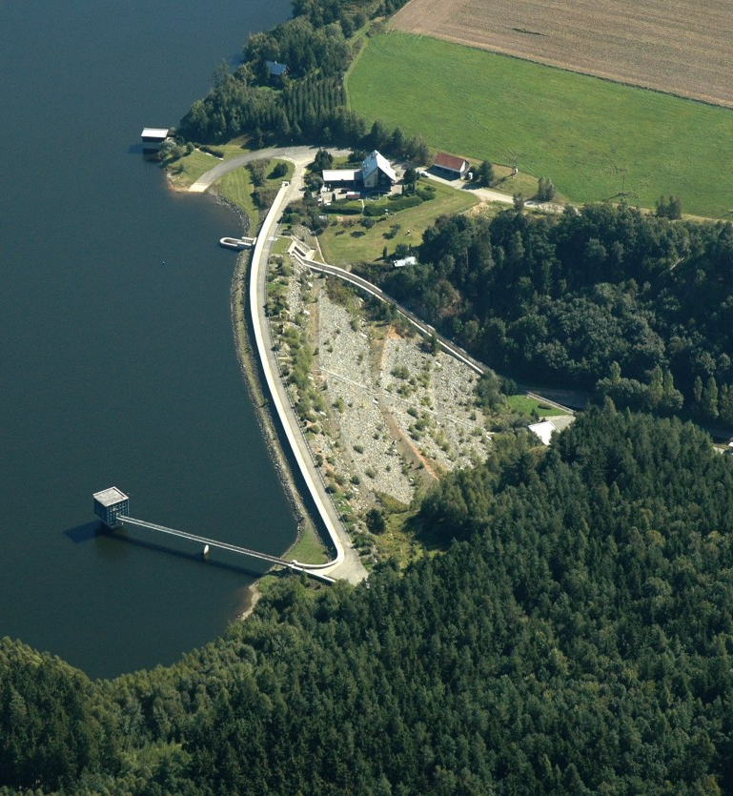
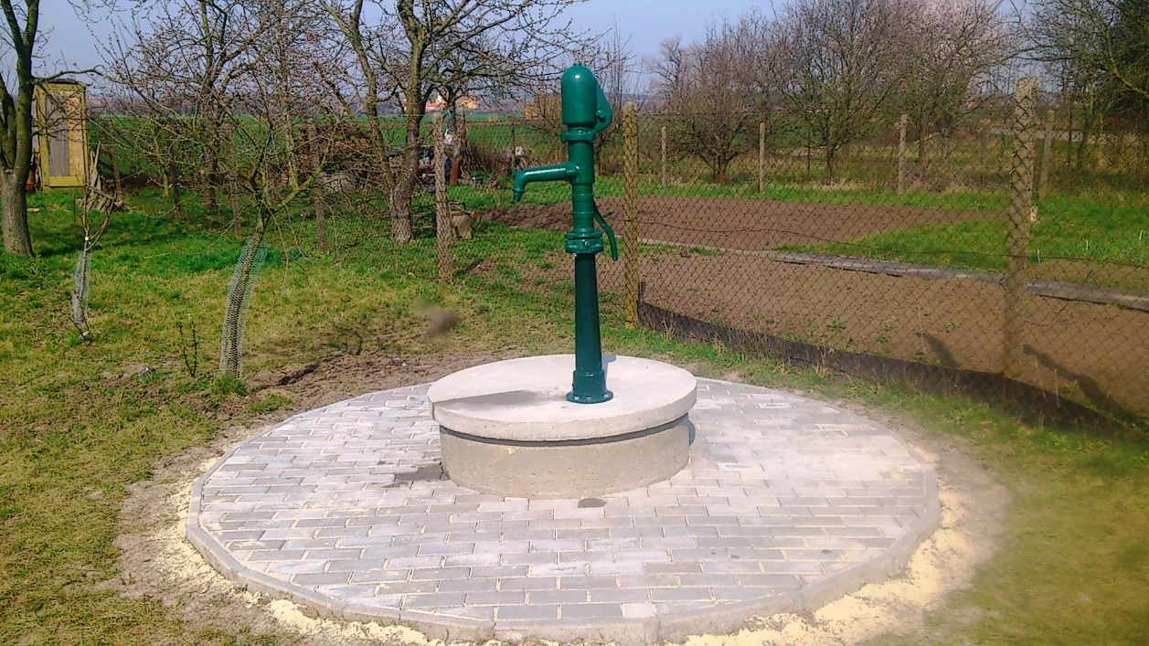

Slide 33
Vodní díla
Stavby, které slouží ke vzdouvání a zadržování vod, umělému usměrňování odtokového režimu povrchových vod, k ochraně a užívání vod, k nakládání s vodami, ochraně před škodlivými účinky vod, k úpravě vodních poměrů nebo k jiným účelům sledovaným tímto zákonem
Demonstrativní výčet viz § 55 odst. 1 VZ
Např. přehrady, hráze, vodní nádrže, jezy, stavby k vodohospodářským melioracím, zavlažování a odvodňování pozemků, studny, stavby na ochranu před povodněmi, stavby vodárenských objektů, kanalizačních stok, …
Negativní vymezení
Zejména jednoduchá zařízení mimo koryta vodních toků na pozemcích nebo stavbách k zachycení vody a k jejich ochraně před škodlivými účinky povrchových nebo podzemních vod, vodohospodářské úpravy, bezodtokové jímky včetně přítokového potrubí, vnitřní vodovody a vnitřní kanalizace, vodovodní a kanalizační přípojky, průzkumné hydrogeologické vrty, pokud neslouží k odběru podzemní vody, další zařízení vybudovaná v rámci geologických prací a vrty k využívání energetického potenciálu podzemních vod, pokud nedochází k čerpání nebo odběru podzemních vod.
V pochybnostech o tom, zda jde o vodní dílo, rozhodne místně příslušný vodoprávní úřad.

Slide 34
Vlastník vodního díla v pojetí vodního zákona
Manipulační řád dle § 59 odst. 3 vodního zákona předkládá a zpracovává vlastník vodního díla. Podle § 126 odst. 1 vodního zákona, "pokud se v tomto zákoně užívá pojem ‚vlastník' nebo ‚nabyvatel', rozumí se jím i ten, komu svědčí právo hospodaření. Pokud vlastník přenesl práva nebo povinnosti, jichž se příslušné ustanovení týká, na uživatele, hledí se na něj jako na vlastníka." Vodní zákon tímto ustanovením rozšiřuje okruh osob, které mohou být "vlastníky" vodního díla pro účely vodního zákona, nad rámec úzkého vymezení vlastnickým právem jako takovým. Také může jít o osoby, jejichž právo užívat vodní dílo (a s tím spojené povinnosti, včetně veřejnoprávních) je odvozeno od vlastníka tím, že je na ně vlastník dočasně či trvale, závazkově či věcněprávně přenesl. Znamená to tedy, že jen vlastníku ve smyslu vodního zákona lze stanovit manipulační řád vodního díla a jen on (či osoby jím pověřené nebo zjednané) může podle tohoto řádu vodním dílem manipulovat.
NSS 2 As 123/2016-47

Slide 35
Vodní díla
Je zakázáno poškozovat vodní díla a jejich funkce.
Zejména je zakázáno
na ochranných hrázích vysazovat dřeviny, jezdit po nich vozidly, pokud se nejedná o údržbu, s výjimkou míst k tomu určených,
poškozovat vodočty, vodoměry, cejchy, vodní značky, značky velkých vod a jiná zařízení sloužící k plnění úkolů stanovených tímto zákonem.
Ochranná pásma
na návrh vlastníka vodního díla
v zájmu ochrany vodního díla
opatření obecné povahy
zákazy a omezení podle povahy vodního díla
umísťování a provádění některých staveb nebo činností

Slide 36
Vodní díla z pohledu OZ
Stavba jako samostatná nemovitá věc (přechodná ustanovení OZ)
Stavba jako součást pozemku nebo práva stavby
Liniová stavba jako samostatná nemovitá věc (výjimka ze superficiální zásady)
Např. inženýrské sítě
Součást pozemku
Nenaplňuje znaky stavby jako samostatné nemovité věc
Stroj nebo jiné zařízení, o kterém byla učiněna výhrada vlastnictví

Slide 37
Vodní dílo jako stavba v judikatuře
Rybník není ve smyslu občanskoprávním samostatnou věcí, se kterou by mohlo být nakládáno odděleně od pozemků tvořících jeho dno a břehy. NS 2 Cdon 1192/97
O tom, zda hráz rybníka je samostatnou věcí v právním smyslu, anebo zda jde o součást pozemku, na kterém stojí, nelze učinit obecný závěr bez posouzení konkrétní situace. Přitom bude třeba vyjít kromě stavebního provedení hráze též z toho, zda lze určit, kde končí pozemek a začíná samotná hráz, tedy zda lze vymezit a oddělit vlastnictví vlastníka pozemku a vlastníka hráze NS 22 Cdo 1221/2002
Zatrubnění potoka jako vodní dílo vedené pod povrchem pozemku - zastavěné plochy, na níž stojí obytný dům - není jako stavba součástí pozemku, ale je samostatným předmětem vlastnictví (samostatnou věcí). NS 28 Cdo 288/2004

Slide 38
Vodní díla
Povinnosti vlastníků dotčených pozemků
Vlastník pozemku je povinen strpět za náhradu na svém pozemku vodní dílo vybudované před 1. lednem 2002 a jeho užívání
Specifické povinnosti vlastníků pozemků, na kterých je umístěna stavba k vodohospodářským melioracím pozemků nebo její část, která souvisí s více pozemky nebo byla zřízena ve veřejném zájmu a která byla vybudována před 1. lednem 2002
Povinnost strpět
Povinnost užívat pozemek tak, aby neovlivnil negativně funkci stavby
Povinnost ohlašovat zjevné závady ve funkci stavby
Povinnost strpět užití pozemku v nezbytné míře k údržbě stavby
Vlastníci pozemků sousedících s vodním dílem jsou povinni po předchozím projednání s nimi umožnit za účelem provozu a provádění údržby vodních děl v nezbytném rozsahu vstup a vjezd na své pozemky těm, kteří zajišťují provoz nebo provádějí údržbu těchto vodních děl

Slide 39
IV. ÚS 652/06
Formulace ustanovení § 60 odst. 1 vodního zákona nezavdává žádné pochybnosti stran proporcionality jím konstruovaného omezení vlastnického práva, neboť jej vymezuje nejen účelově, ale i rozsahově a personálně.
Zákonodárce může stanovit omezení výkonu vlastnických práv a v citovaném ustanovení vodního zákona tak učinil, neboť uložil vlastníkům pozemků sousedících s vodním dílem povinnost umožnit vstup na své pozemky jiným osobám za stanoveným účelem.
Zároveň však zakotvil, že se tak může stát jen po předchozím projednání s nimi. Tato podmínka implikuje jednání obou stran, zjevně však nemůže pro všechny případy předpokládat dosažení dohody nejen o způsobu, času, rozsahu a dalších okolnostech průchodu.
Lze tedy mít za to, že v případě nedohody musí eventuální spory na základě žaloby řešit soud (pokud nepůjde o kompetenci Ministerstva zemědělství nebo vodoprávního úřadu ve smyslu ustanovení § 53 vodního zákona). Z citovaného ustanovení tak v žádném případě nevyplývá, že by vstup na cizí pozemky, a tedy do jisté míry i jejich užití, měl být strpěn bez náhrady předpokládané čl. 11 odst. 4 Listiny základních práv a svobod.

Slide 40
Pozemky a povodně
K zajištění ochrany před povodněmi je každý povinen umožnit vstup, případně vjezd na své pozemky, popřípadě stavby těm, kteří řídí, koordinují a provádějí zabezpečovací a záchranné práce, …
Odejmutí nebo omezení práv k pozemkům a stavbám
potřebným pro uskutečnění veřejně prospěšných staveb na ochranu před povodněmi
Záplavová území
Území určená k řízeným rozlivům povodní
Povinnosti vlastníků pozemků a staveb, které se nacházejí v záplavovém území nebo zhoršují průběh povodně
Zajišťují, provádějí, sledují, odstraňují,…

Slide 41
Záplavová území
Administrativně určená území, která mohou být při výskytu přirozené povodně zaplavena vodou
Aktivní zóna záplavového území
v zastavěných územích, v zastavitelných plochách podle územně plánovací dokumentace, případně podle potřeby v dalších územích
vymezí vodoprávní úřad na návrh správce vodního toku podle nebezpečnosti povodňových průtoků
Omezení v aktivních zónách
Zákaz umísťovat, povolovat ani provádět stavby s výjimkami
Zákaz těžit nerosty a zeminu způsobem zhoršujícím odtok povrchových vod a provádět terénní úpravy zhoršující odtok povrchových vod
Zákaz skladovat odplavitelný materiál, látky a předměty
Zákaz zřizovat oplocení, živé ploty a jiné podobné překážky
Zákaz zřizovat tábory, kempy a jiná dočasná ubytovací zařízení
Omezující podmínky mimo aktivní zóny
Stanovené opatřením obecné povahy

Slide 42
NSS 1 Ao 1/2010-247
K vymezení záplavového území a omezení v něm je oprávněn pouze vodoprávní úřad (§ 66 a § 67 zákona č. 254/2001 Sb., o vodách). Jestliže obec v územním plánu stanoví záplavová území a omezení v něm bez předchozího vymezení takového území vodoprávním úřadem, jedná mimo oblast své působnosti.

Slide 43
Území určená k řízeným rozlivům povodní
Pozemky nezbytné pro vzdouvání, popřípadě akumulaci povrchových vod veřejně prospěšnými stavbami na ochranu před povodněmi,
k nimž bylo omezeno vlastnické právo dohodou (služebnost rozlivu) nebo postupem podle zákona o vyvlastnění
Náhrada škody na půdě, polních plodinách, lesních porostech a stavbách v území
Postup při zjišťování, uplatňování a určení výše náhrady škody dle nařízení vlády č. 203/2009 Sb.
Poskytnutí náhrady vylučuje poskytnutí státní pomoci z titulu rozlivu povodně
Náhrada za finanční újmu vzniklou pozbytím nároku na dotaci
Náhrada nenáleží v případě, že nejsou dodrženy podmínky stanovené pro způsob užívání pozemků určených k rozlivu povodní

Slide 44
Vyvlastnění a voda
Odejmutí nebo omezení práv k pozemkům nebo stavbám pro uskutečnění
veřejně prospěšných staveb na ochranu před povodněmi (§ 55a VZ)
veřejně prospěšných staveb dopravní a technické infrastruktury (§ 170 StZ)
stavby vodních cest, vodovody, vodojemy, kanalizace, čistírny odpadních vod, stavby ke snižování ohrožení území živelními nebo jinými pohromami
veřejně prospěšných opatření nestavební povahy
snižování ohrožení v území povodněmi a jinými přírodními katastrofami
zvyšování retenčních schopností území
asanace území
Specifika pro vodní infrastrukturu dle zákona o urychlení výstavby
stavba vodního díla umisťovaného v plochách a koridorech vymezených v platné politice územního rozvoje a stavby s ní související
stavba vodního díla budovaná ve veřejném zájmu na ochranu před povodněmi, k prevenci nebo zmírnění následků sucha, jakož i k jiným účelům podle vodního zákona a ve veřejném zájmu, a stavby s ní související

Slide 45
Náhrady za omezení vlastnického práva k pozemkům (přehled)
Náhrada za škodu v souvislosti se zákazy v CHOPAV dle § 28 VZ
Náhrada za ztrátu podzemní vody dle § 29
Náhrada za prokázané omezení užívání pozemků a staveb v ochranných pásmech vodních zdrojů dle § 30
Náhrada za majetkovou újmu nebo omezení vzniklá vlastníkům při provádění opatření k nápravě na jejich pozemcích nebo stavbách dle § 42 VZ
Náhrada za neobnovení původního stavu koryta vodního toku z důvodu, že vodoprávní úřad obnovu ve veřejném zájmu nepovolí dle § 45 VZ
Náhradu majetkové újmy, která vznikne zákazem nebo omezením v ochranném pásmu vodního díla dle § 58 VZ
Náhrada za strpění vodního díla § 59a VZ
Náhrada škody v důsledku výkonu oprávnění a povinností správců vodních toků, vlastníků vodních děl, atd.

Slide 46
Katastr nemovitostí – evidence
Vodní plochy
Vybraná Vodní díla
Druh pozemku
Pozemek, na němž je koryto vodního toku, vodní nádrž, močál, mokřad nebo bažina
Způsob využití pozemku
Rybník
Koryto vodního toku přirozené/umělé
Vodní nádrž přírodní/uměla
Vodní plocha, na které je budova
Typ a způsob ochrany nemovitosti
Ochrana vodního zdroje
Ochranné pásmo I. nebo II. stupně
Nemovitosti evidované dle § 3 odst. 1 písm. g) KZ
Přehrady, hráze, jezy,
Stavby, které se k plavebním účelům zřizují v korytech vodních toků nebo na jejích březích,
Stavby k využití vodní energie
Stavby odkališť,
pokud jsou spojené se zemí pevným základem
Bližší podrobnosti viz vyhláška č. 23/2007 Sb.
Typ a způsob využití stavby
Druh pozemku: zastavěná plocha a nádvoří
Typ a způsob ochrany nemovitosti
Ochrana vodního díla
Ochranné pásmo

Slide 47
Děkuji za pozornost…

